Slide 1
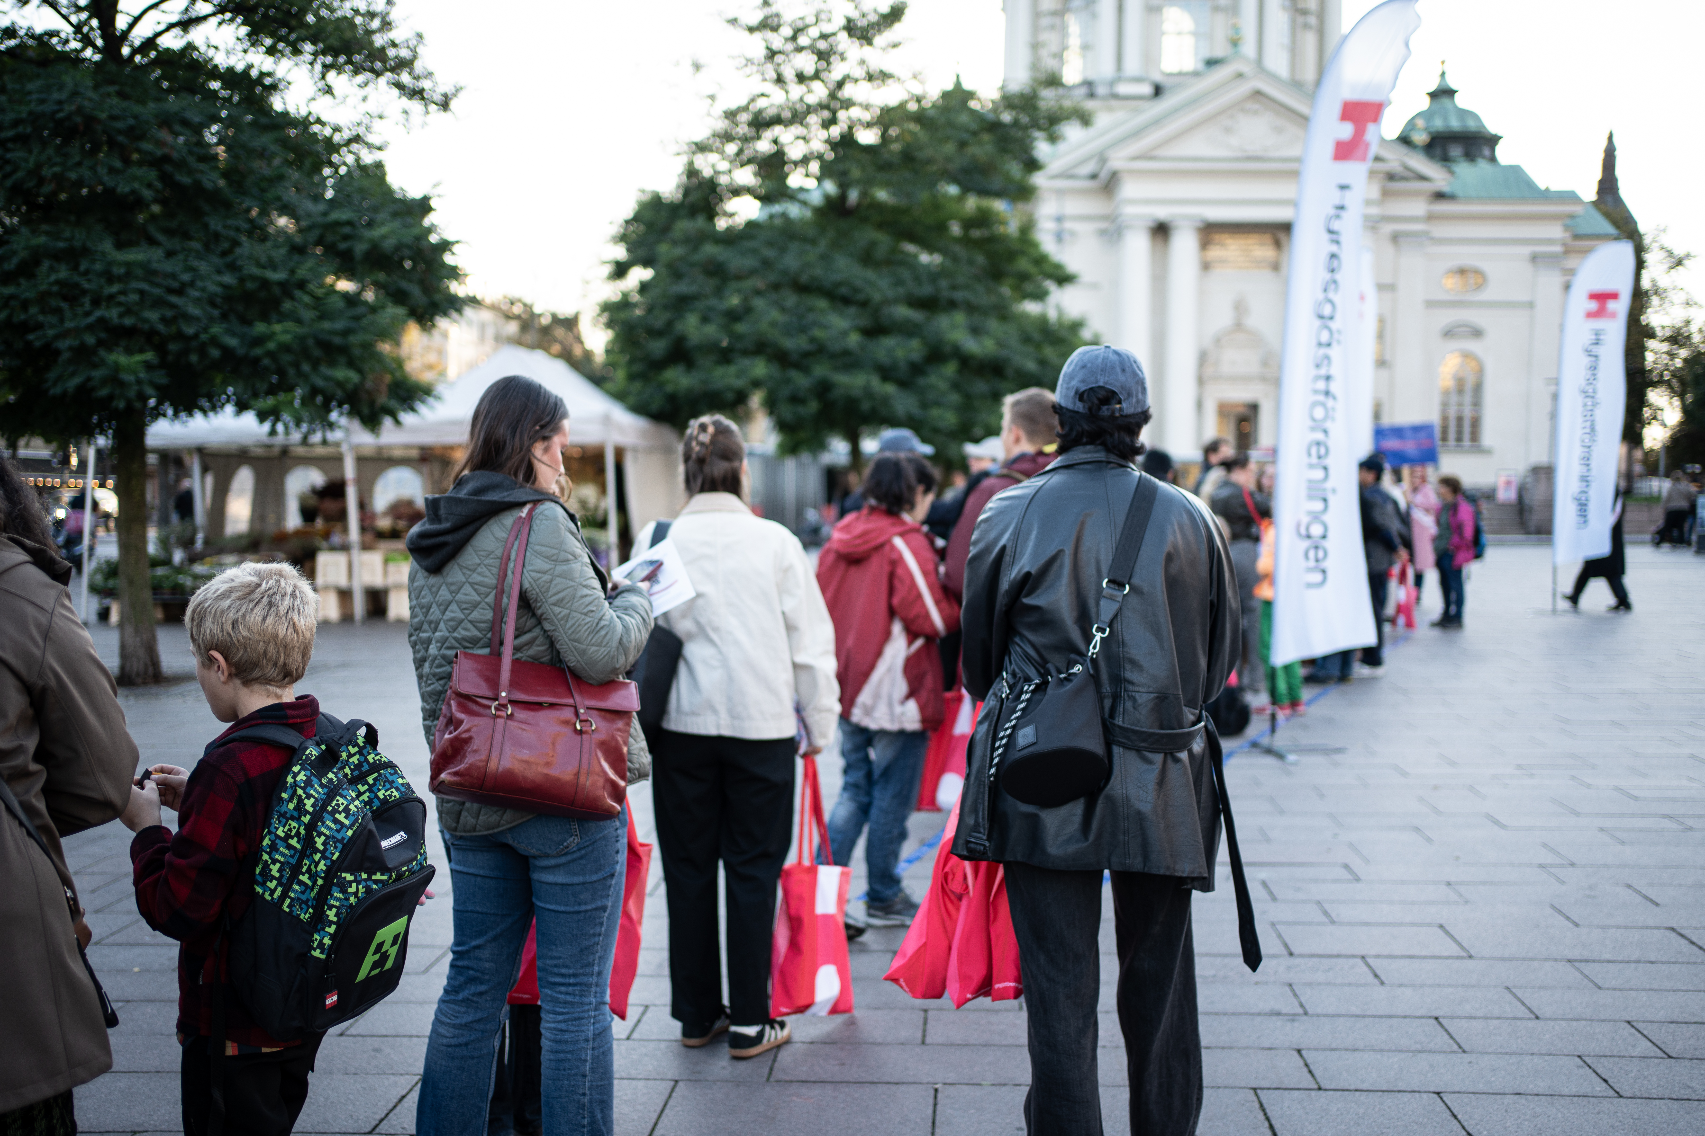
VALUTBILDNING
Snacka, påverka, vinna

Slide 2
INTERN VALFILM
Länk till filmen

Slide 3
Hyresgästföreningens mål i valrörelsen
Få genomslag för våra valfrågor
Få hyresgäster att gå och rösta
Värva och engagera fler medlemmar
Notes:
Varför engagerar sig Hyresgästföreningen i valet?
Därför att bostadspolitiken är alldeles för viktig för att lämnas åt sidan. Vi vet att politiken har ett ansvar. De måste leverera en bostadspolitik som fungerar för alla. Vi tänker påminna dem – gång på gång – tills våra röster blir hörda!
Få fler hyresgäster att rösta
Politiker ska driva en politik som gynnar oss hyresgäster. Men för att det ska hända måste fler av oss gå till valurnorna.
Valdeltagandet är som allra lägst i de områden där det bor flest hyresgäster – statistic från SCB visar att valdeltagandet minskade mest just där i valet 2022. Här har vi en avgörande roll: att få fler att rösta!
Engagera fler – bli fler
Men det slutar inte där. Vi ska inte bara få fler att rösta – vi ska också bli fler som driver på tillsammans. Varje möte på gator och torg, varje samtal i trapphuset eller på gården, är en chans att välkomna fler in i vår folkrörelse. Ju fler vi är, desto starkare blir vi. Tillsammans kan vi göra skillnad – på riktigt.
Källa: Ny rapport visar grupperna där valdeltagande sjönk mest SCB

Slide 4

Varför vi KAN och MÅSTE göra skillnad i valet 2026
Notes:
Vi står inför ett av de viktigaste valen på länge. Valet 2026 handlar inte bara om regeringar och partier. Det handlar om människors vardag, om vanliga människors ekonomi. De senaste åren har varit tuffa för väldigt många. Höga matpriser, stigande räntor, inflation, höga hyror har lett till en betydande kostnadsökning för hushållen. Det är (för) dyrt att leva helt enkelt.
Därför handlar valet för oss också om framtiden för hyresrätten, hotet mot vårt inflytande att förhandla våra hyror, om tryggheten i våra bostadsområden och tron på att demokratin fungerar för alla, oavsett postnummer.

Slide 5
VI MÖTER MÄNNISKOR i vardagen, varje dag.
Det är vår styrka!
Notes:
Det är vår berättelse.
Vi är en folkrörelse med över en halv miljon medlemmar över hela landet.

Slide 6
VÅRT ENGAGEMANG
SPELAR ROLL
Notes:
Varje samtal, varje dörrknackning, varje ordnad kampanjaktivitet och varje möte betyder något. För varje människa som känner att rösten räknas, att engagemang spelar roll – växer demokratin.
Det är det som är vårt mål.

Slide 7

Notes:
Det här var vi, Hyresgästföreningen - vi stoppade marknadshyror 2021 – vi kan göra skillnad när vi gör det tillsammans

Slide 8
VÅRA VALFRÅGOR
Notes:
Nu är det dags att gå igenom våra valfrågor

Slide 9
Nationella valfrågor
Lokal valfråga
Nej till marknadshyra!
Förhandlingssystemet ska utvecklas, inte avvecklas.
Fler bostäder med rimlig hyra!
Alla ska ha rätt till en bostad till rimlig hyra.
Stärk allmännyttan
Nej till vinstuttag, utförsäljningar och ombildningar.
Ökad trygghet i våra bostadsområden
Öka hyresgästers upplevda trygghet.
Notes:
Dessa fyra frågor klubbades igenom på stämman I juni av er förtroendevalda!
Vi kommer att driva en gemensam kampanj över hela Sverige kring de två nationella frågorna: Nej till marknadshyra och fler bostäder med rimlig hyra!
De två lokala valfrågorna är stärk allmänyttan och ökad trygghet I våra bostadsområden. Kring de två lokala frågorna ska centrala paket tas fram för att man lokalt ska kunna driva frågan. Men ni väljer själv lokalt om ni vill driva någon av dessa två lokala frågorna eller om det är en annan fråga som passar er bättre lokalt!

Slide 10
Folk ska ha råd att bo!
NEJ TILL MARKNADSHYRA!
Notes:
Nej till marknadshyra! Förhandlingssystemet ska utvecklas, inte avvecklas.

Slide 11
VAD ÄR MARKNADSHYROR?
Marknadshyra= fastighetsägaren bestämmer hyran själv, utan förhandling med hyresgästerna.
​
Priset sätts efter efterfrågan och bostadsbrist.

Slide 12
VÅRA BUDSKAP
Införs marknadshyror skulle hyrorna öka kraftigt
Marknadshyror leder nästan alltid till kraftigt höjda hyror,
framförallt där bostadsbristen redan är stor.
​
Det gör det svårare för vanligt folk att bo kvar.
Slår hårt mot människornas ekonomi; om en ännu större del skulle gå till hyran behöver man prioritera bort andra viktiga saker t ex sparande, barns aktiviteter, tandläkarbesök, mediciner
Marknadshyra gynnar fastighetsägaren, inte dig som hyresgäst.

Slide 13
Alla ska ha rätt till en bostad med rimlig hyra
FLER BOSTÄDER
MED RIMLIG HYRA
Notes:
Bygg fler billiga hyresrätter! Alla ska ha rätt till en bostad med rimlig hyra.

Slide 14
VÅRA BUDSKAP
Man ska ha råd att bo och leva. Nästan hälften av Sveriges hyresgäster har ohållbara boendekostnader. Då behövs hyror som folk har råd med.
.
Staten måste ta sitt ansvar för att bygga bort bostadsbristen.
För att fler ska ha ett eget hem med en rimlig hyra.
184 000 unga vuxna väntar på att flytta hemifrån.
Bostadsbristen påverkar möjligheten att flytta till jobb och studier, att bilda familj eller separera. Det påverkar hela samhället!

Slide 15
Nej till vinstuttag, utförsäljningar & ombildningar
STÄRK ALLMÄNNYTTAN!
Notes:
En stark allmänytta! Nej till vinstuttag, utförsäljningar och ombildningar.

Slide 16
Varför behöver vi allmännyttan?
Kommunala bostadsföretag är ett viktigt verktyg för kommuner att påverka bostadsförsörjningen och säkerställa att alla grupper i samhället har tillgång till en bostad.
Samhällsansvar. Allmännyttan tar ett socialt ansvar som leder till ökad trygghet och färre antal vräkningar.
Allmännyttan har oftast lägre hyror än privata värdar.

Slide 17
VÅRA BUDSKAP
Allmännyttan är det finaste vi har! Att bo i allmännyttan betyder för många människor trygghet. Och det ska vi försvara!
Hundratusentals hyreslägenheter har försvunnit, genom att politiken sålt ut dem. Detta leder till att bostadsbristen förvärras.
Allmännyttan kan bygga fler bostäder med rimliga hyror och kan därmed få bort bostadsbristen.

Slide 18
VÅRA BUDSKAP
Alla har inte möjlighet att köpa en bostadsrätt. Hyresrätten är därför en avgörande del för att alla ska kunna ha ett bra hem, oavsett plånbok.
Nej till utförsäljningar!
Nej till vinstuttag! Pengarna från hyresgästerna ska investeras i underhåll, byggande av fler hyresrätter och trygghetsskapande åtgärder

Slide 19
Öka hyresgästers upplevda trygghet
ÖKAD TRYGGHET I
VÅRA BOSTADSOMRÅDEN
Notes:
Ökad trygghet I våra bostadsområden- öka hyresgästers upplevda trygghet

Slide 20
VÅRA BUDSKAP
Vi betalar redan höga hyror, då ska vi också få trygghet och bra boendemiljö.
​
Vi vill att politiken lyssnar på oss hyresgäster för att göra våra bostadsområden mer trygga. Det kan till exempel vara att ha fler gemensamma utrymmen att umgås på!
Vi vill se fler förebyggande åtgärder i våra bostadsområden, t ex
god belysning, välskötta lekplatser, gång- och cykelvägar samt lokala mötesplatser bidrar till både trygghet och trivsel.

Slide 21
KOM IHÅG.....

Slide 22
Allt är inte vad vi säger utan också …
Kroppsspråk och tonalitet
Se folk i ögonen.
Var inbjudande och öppen.
Ställ frågor.
Avsluta samtalet alltid med: Tack för din tid. Ta med en flyer (eller annat)! Eller: Du kan läsa mer på vår hemsida.

Slide 23
Och…
Känn din roll – och ditt sammanhang
Du representerar en organisation – inte dig själv.
Det är okej att inte ha alla svar. Om du inte kan svara på någon fråga, var ärlig. Det kanske finns någon annan på plats som du kan hjälpa dig? Annars hänvisa till vår hemsida.
Känn efter. Avsluta ett samtal när det är dags.
Skicka alltid med material.

Slide 24
Vi har gjort det förr.
Vi kan göra det igen.
Tillsammans.
Notes:
Ingen kan göra det här valarbetet ensam. Men tillsammans gör vi valet 2026 till Hyresgästernas!

